Slide 1


BÁO CÁO PROJECT II
CHƯƠNG TRÌNH QUẢN LÝ ĐIỂM SINH VIÊN
Giảng viên hướng dẫn:
Sinh viên thực hiện :
Nguyễn Tấn Hiệp
Dương Hữu Đại
Nguyễn Mạnh Dũng
Đỗ Duy Thọ

Slide 2
CÔNG CỤ - NGÔN NGỮ
Công cụ thực hiện : eclipse, MySQL
Ngôn ngữ : java
Các thư viện add thêm : jCalendar, Jcommon, Jfeechart

Slide 3
ĐỐI TƯỢNG SỬ DỤNG
Sinh Viên
Quản lý Khoa
Thống kê
Giáo vụ
Quản lý Sinh viên
Giáo viên
Quản lý Giáo viên
Quản lý Môn
Quản lý Lớp

Slide 4
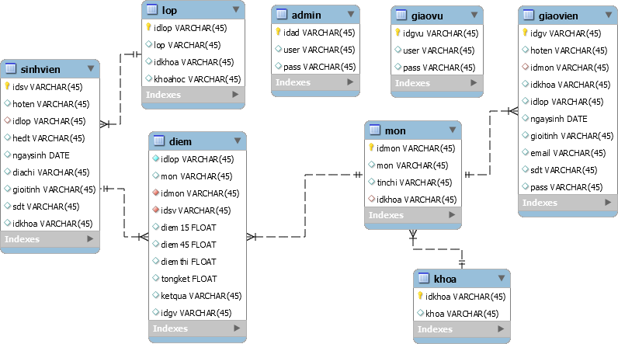
DIAGRAM

Slide 5
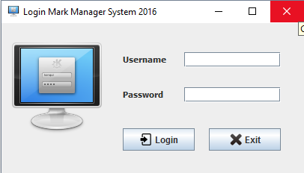
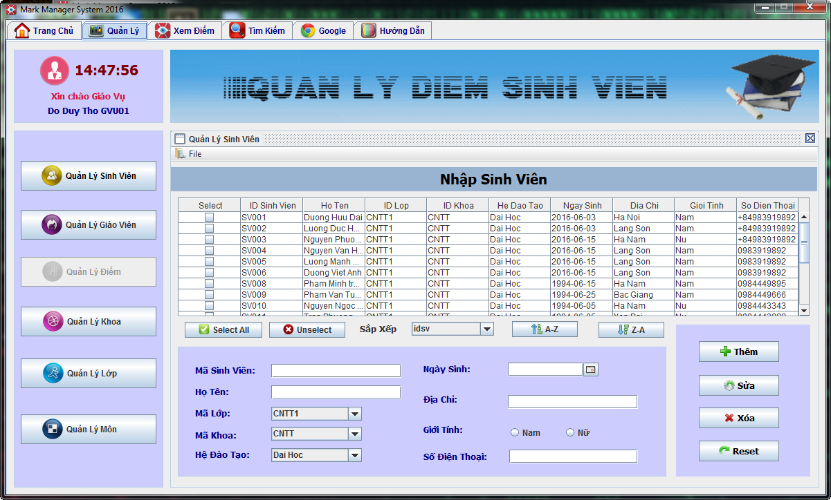
MỘT SỐ HÌNH ẢNH

Slide 6
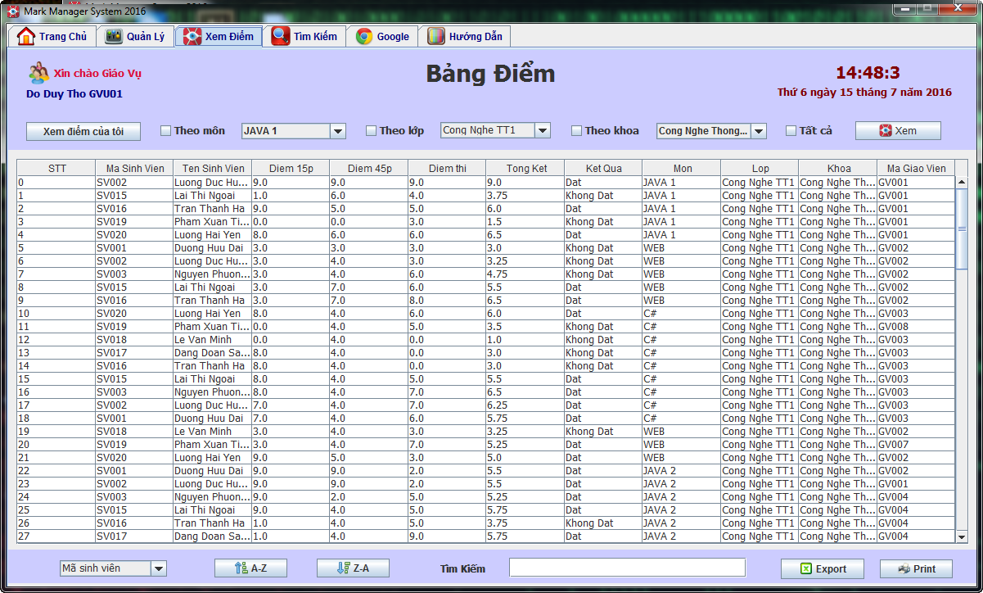
MỘT SỐ HÌNH ẢNH

Slide 7
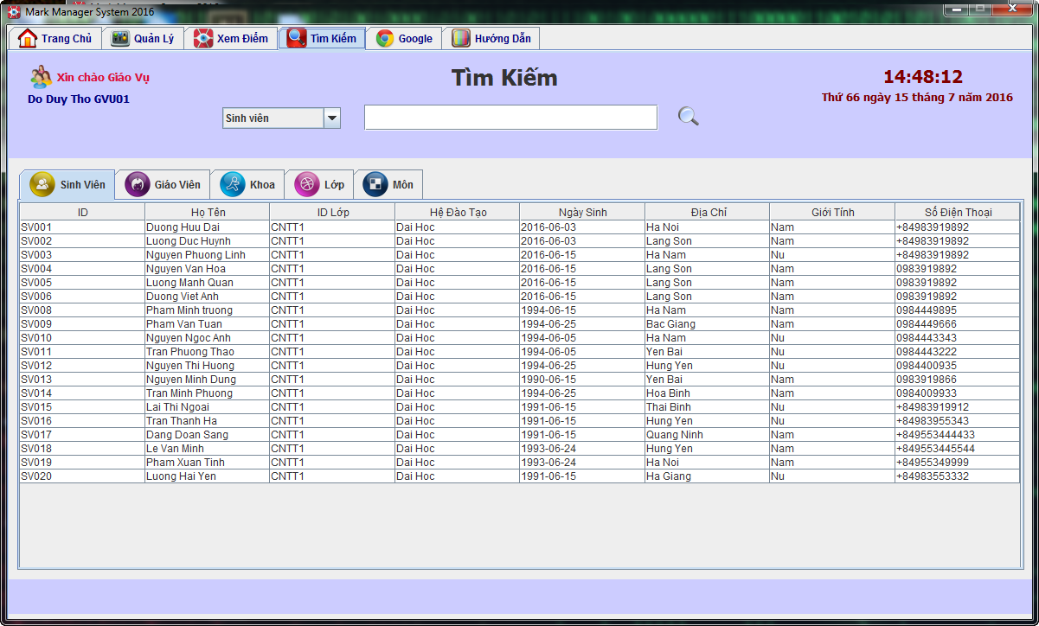
MỘT SỐ HÌNH ẢNH

Slide 8
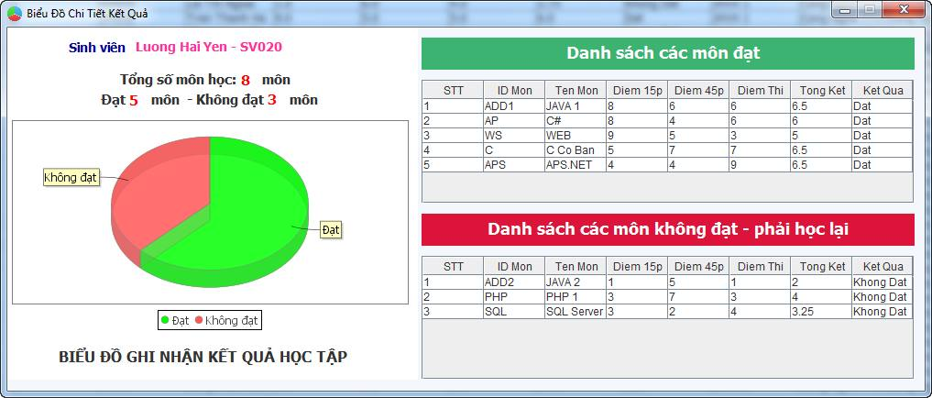
MỘT SỐ HÌNH ẢNH

Slide 9

Cảm ơn THẦY CÔ đã theo dõi bài thuyết trình của nhóm chúng em.

